Slide 1
Japan – modern und traditionell

Slide 2
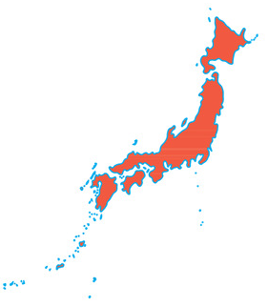
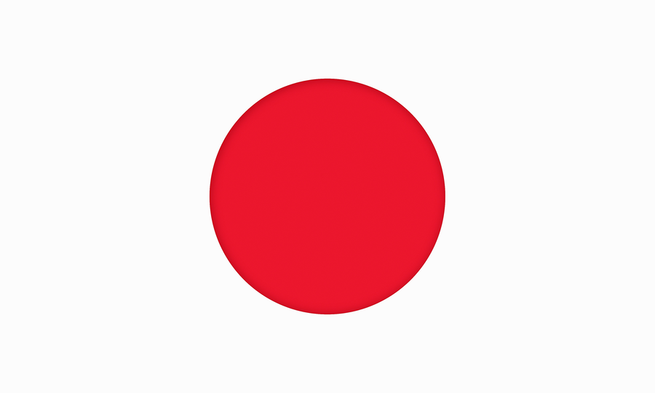
Japan ist ein Inselstaat im Pazifischen Ozean.
Die Inselkette besteht aus vier Hauptinseln.
Sie heißen von Norden nach Süden Hokkaido, Honshu, Shikoku und Kyushu.
Tokio, die Hauptstadt Japans, befindet sich auf der größten der vier Inseln, Honshu.
Die Japanerinnen und Japaner sagen zu ihrem Staat auch Nippon,
das bedeutet Land der aufgehenden Sonne. Die Sonne ist auch auf der Flagge Japan zu sehen.
Hokkaido
Honshu
Kyushu
Shikoku

Slide 3
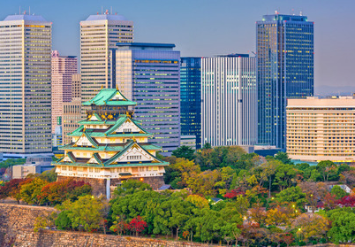
Moderne und Tradition
Japan ist einerseits bekannt für seine traditionsbewusste Kultur, andererseits aber auch für Innovation und technischen Fortschritt. Diesen Gegensatz veranschaulicht das Foto aus der Stadt Osaka sehr eindrucksvoll.

Slide 4
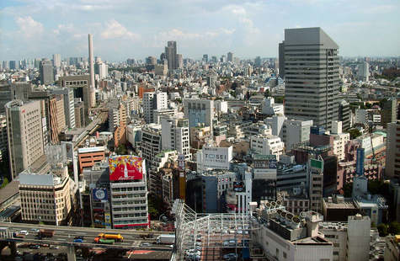
Tokio
Die Hauptstadt Japans und Weltstadt Tokio liegt auf der Insel Honshu. Hier befindet sich der Sitz der japanischen Regierung. Tokio ist eine Megacity. Die Stadt hat sich zu einem Zentrum für Handel, Industrie und Bildungseinrichtungen entwickelt.

Slide 5
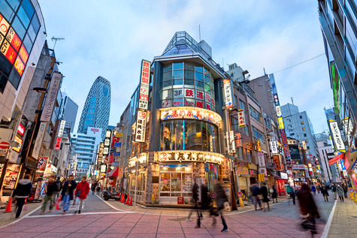
Ballungsraum Tokio
Shinjuko ist ein Bezirk im Ballungsraum Tokio. Der Bahnhof gehört zu den Bahnhöfen, die weltweit das größte Passagieraufkommen haben. Geprägt ist Shinjuko von seinen vielen Einkaufzentren. Eines von ihnen hat 15 Stockwerke.

Slide 6
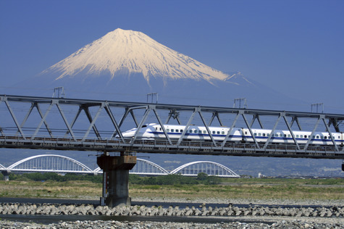
Shinkansen und Fujisan
Auf dem Foto sieht man den Hochgeschwindigkeitszug Shinkansen vor dem Vulkan Fujisan, dem höchsten Berg Japans. Der Shinkansen ist nicht nur für seine hohe Geschwindigkeit berühmt, sondern auch für eine verlässliche Pünktlichkeit.

Slide 7
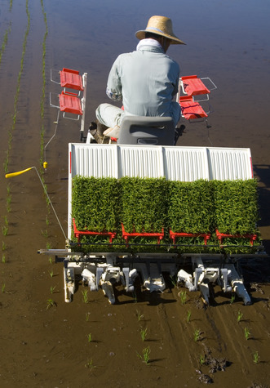
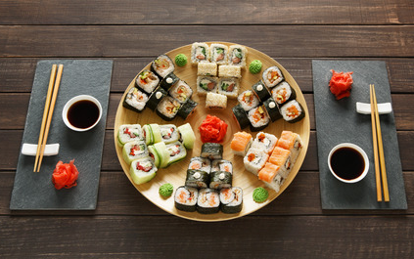
Landwirtschaft
Japan ist sehr gebirgig, es gibt daher nur wenige Flächen, die landwirtschaftlich genutzt werden können. Wie in vielen asiatischen Staaten wird auch in Japan Reisanbau betrieben. Man greift dabei auf technische Hilfsmittel wie zum Beispiel Saatmaschinen oder Erntemaschinen zurück. Reis und Fisch zählen zu den Hauptnahrungsmitteln. Aus der japanischen Küche stammen Sushi und Maki: kleine Portionen Reis mit rohem Fisch.
Notes:
Thinkstock 847043282

Slide 8
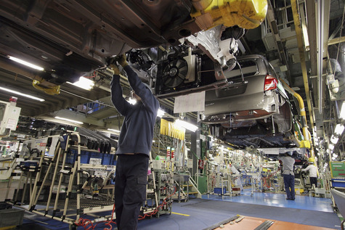
Industrie
Die Güterproduktion Japans hat eine große Bedeutung. Japans Industrie exportiert vor allem Hightech-Produkte, Elektronik und Autos. Die Arbeitsbedingungen in Japan sind teilweise sehr hart. Ein Arbeitstag kann bis zu 15 Stunden dauern.

Slide 9
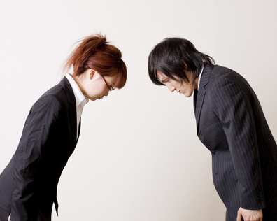
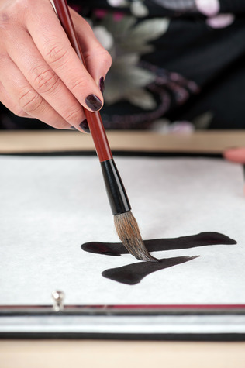
Umgangsformen und Sprache
Japanerinnen und Japaner gelten als besonders freundlich und höflich. Die traditionelle Begrüßung in Japan ist eine kurze Verbeugung. Je tiefer man sich verbeugt, desto mehr Wertschätzung bringt man dem anderen entgegen.
Die Bevölkerung spricht Japanisch, die Schrift verwendet allerdings auch chinesische Schriftzeichen, die Kanji.

Slide 10
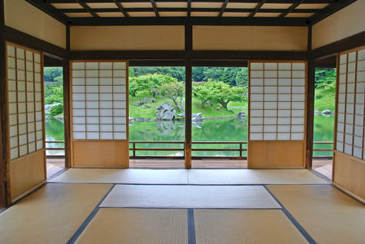
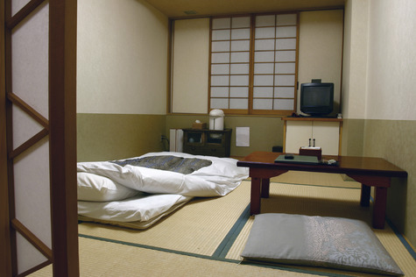
Japanische Architektur
Traditionelle japanische Häuser sind sehr einfach gebaut. Die Räume sind durch leicht bewegliche Schiebetüren voneinander abgetrennt. Heute leben aber viele Japanerinnen und Japaner in modernen Wohnbauten. Der Bauplatz in den großen Städten ist knapp und die Preise sind hoch. Deshalb leben viele Menschen auf engstem Raum.
Die Häuser sind erdbebensicher konstruiert. Sie haben kein Fundament, sondern ein Tragwerk, das nicht fix mit dem Boden verbunden ist. Diese Konstruktion schützt im Falle eines Erdbebens: Denn das Haus bewegt sich zwar, stürzt aber nicht ein.
Notes:
Thinkstock 1004062396

Slide 11
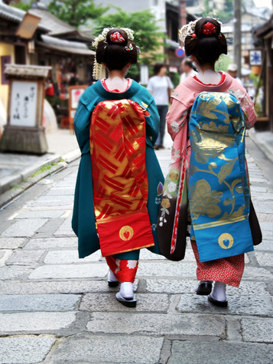
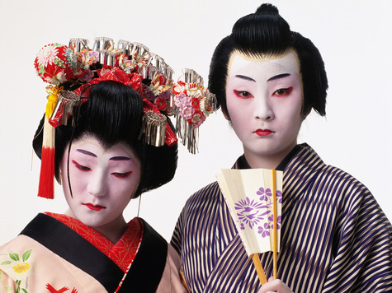
Kimono und Kabuki
Ein traditionelles, japanisches Kleidungsstück ist der Kimono. Sowohl Männer als auch Frauen tragen Kimonos, heutzutage aber nur noch zu festlichen Anlässen.
Die aufwändige Kleidung kann man auch im Kabuki bewundern. Kabuki ist das traditionelle, japanische Theater.

Slide 12
Impressum
© Österreichischer Bundesverlag Schulbuch GmbH & Co. KG, Wien 2026
Autorin: Anna Pajkic, Wien
Fotos: F2: flowgraph / Getty Images – iStockphoto; F3: Sean Pavone / Getty Images - iStockphoto ; F4: Benjamin Portner - Fotolia.com; F4: fazon1 / Thinkstock, F6: mura/iStockphoto.com; F7: © Craig Hanson - Fotolia.com; Milkos / Fotolia.com; F8: EdStock - iStockphoto.com; F9: btrenkel / iStockphoto.com; yacobchuk / Thinkstock; F10: Simeon Flowers / Thinkstock; mura/iStockphoto.com; F11: Naomi Hasegawa - Fotolia.com; DAJ / Thinkstock;
Kartographie: Kompass Freytag & Berndt GmbH, Wien
Alle Rechte vorbehalten.
www.oebv.at
Das Werk und seine Teile sind urheberrechtlich geschützt. Der Verlag gewährt das Recht des Downloads und des Einsatzes im Unterricht. Das Herauslösen, Kopieren und Bearbeiten von Daten jeder Art ist untersagt. Das Ausdrucken und Anfertigen von Kopien ist ausschließlich für den eigenen Unterrichts-gebrauch gestattet. Urhebervermerke, Seriennummern sowie sonstige der Programmidentifikation dienende Merkmale dürfen nicht entfernt oder geändert werden. Weder das Werk noch seine Teile dürfen in ein Netzwerk gestellt oder über das Internet weiter verbreitet oder veräußert werden.
Jede Nutzung in anderen als den genannten Fällen bedarf der vorherigen schriftlichen Einwilligung des Verlages.
Hinweise zum Einsatz
Die Bildergalerie bezieht sich auf das Thema „Wirtschaftsmacht ohne Rohstoffe – Beispiel Japan“ auf den Seiten 64 und 65 im Schulbuch unterwegs 4.
Sie kann als Vertiefung dienen.
Wir wünschen Ihnen einen erfolgreichen Unterricht!

